Slide 1
На горбу
Агрегатор для доставки
иностранных товаров

Slide 2
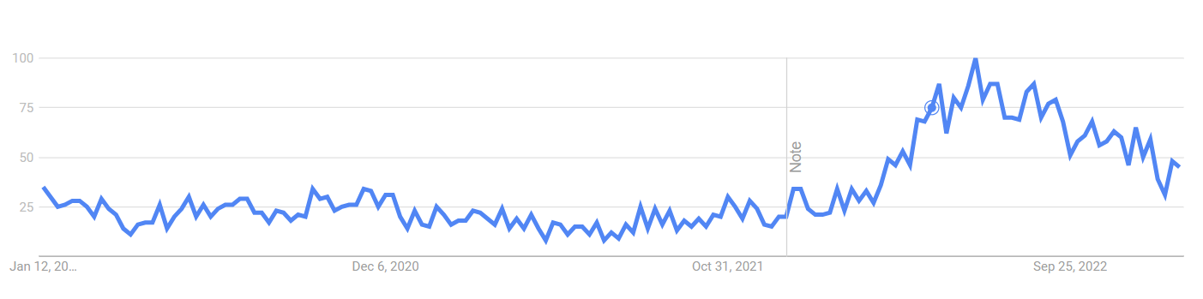
Актуальность проекта
На графике динамика количества запросов самого крупного сервиса по доставке товаров из иностранных государств
Нынешние условия не позволяют покупать многие продукты дешево
Люди начинают искать пути обхода санкций и запретов, чтобы сэкономить на высоких процентах из-за параллельного импорта и таможенных ограничений

Slide 3
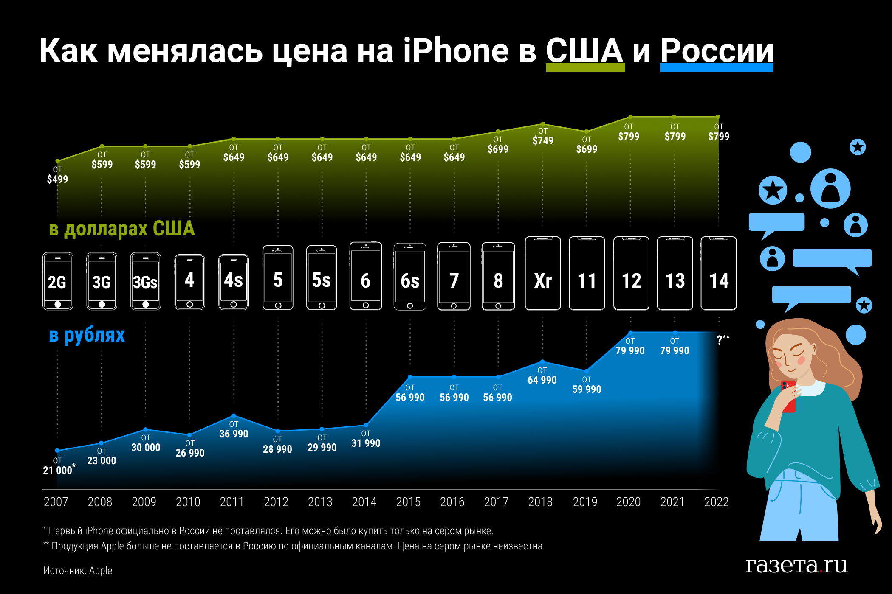

Slide 4
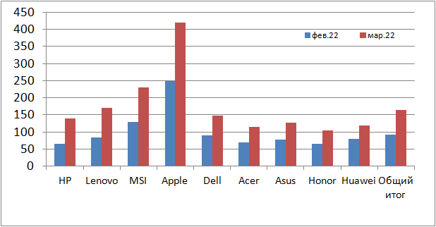
Целевая аудитория
Люди молодого и среднего возраста, которые активно вовлечены
в сферу технологий:
предприниматели
программисты
дизайнеры
операторы
блогеры
Средняя рублевая цена на ноутбуки по вендорам
в Феврале и Марте 2022 г. Тыс. руб.

Slide 5
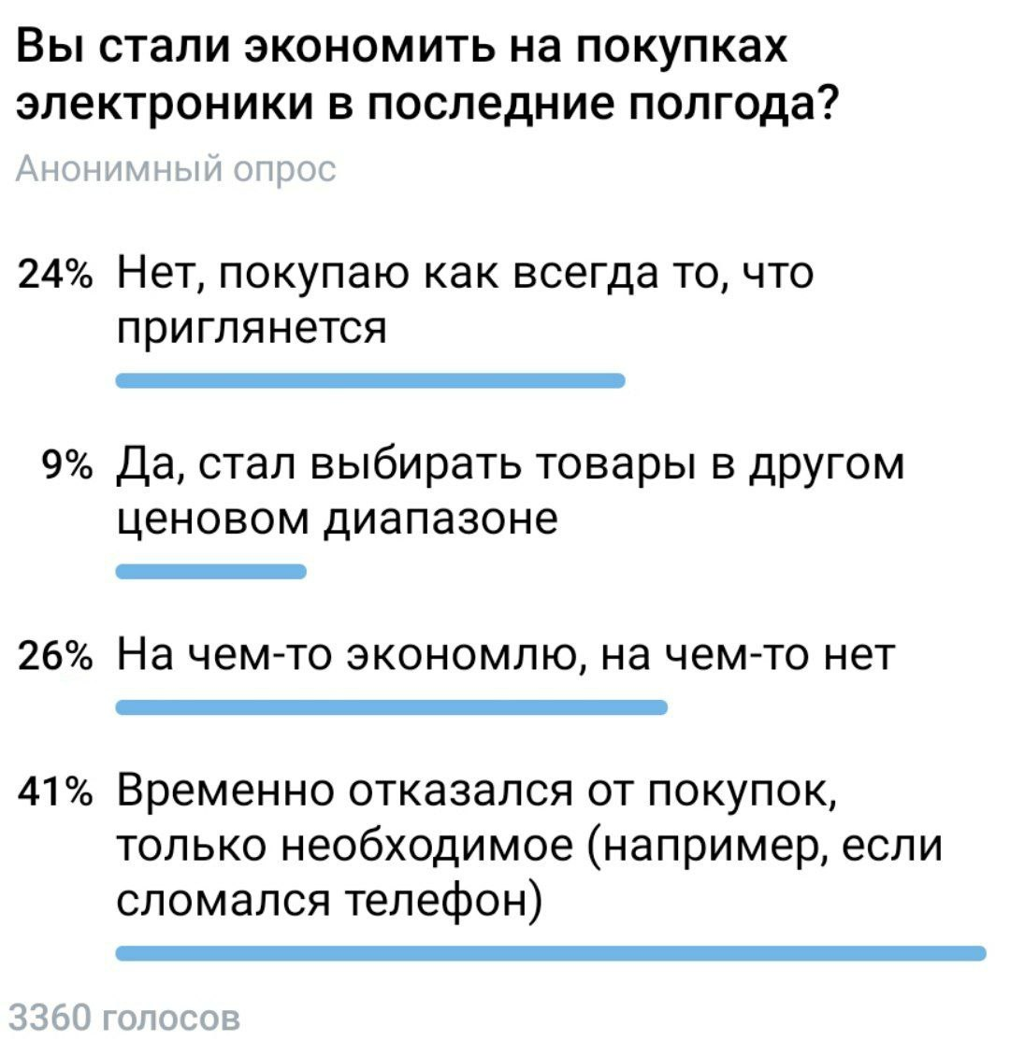
Проблема
Граждане России испытывают трудности с покупкой электроники, особенно это сильно коснулось узкоспециализированных приборов и компонентов, которые реализуются в стране по неоправданно завышенным ценам.
Опрос на mobile-review.com от 3 февраля 23 года

Slide 6



Решения
Уже существуют сервисы по доставке из заграницы. Но у них есть ряд весомых недостатков:
Высокая наценка
Долгая доставка
Риск потери товара
Сложная регистрация

Slide 7

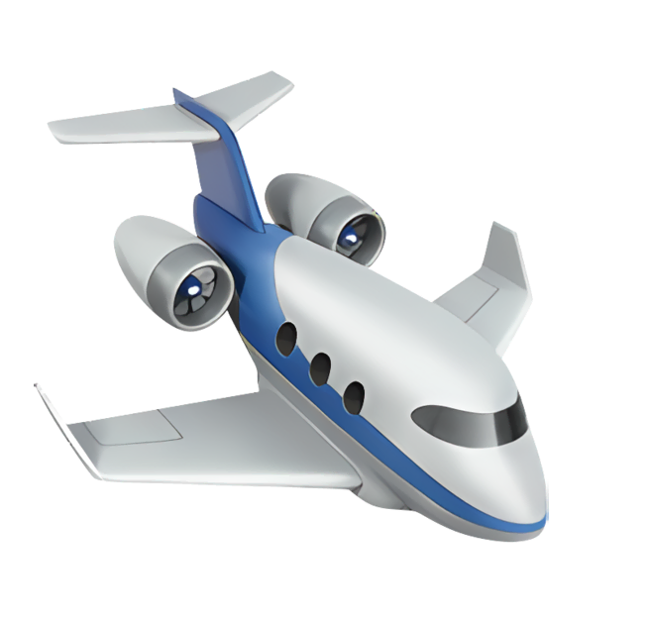

Наше решение
Проект позволяет связать потенциального покупателя с человеком, который находится временно за границей. Гражданин в отъезде может найти интересующий товар и привезти в страну
Заказчик совершает оплату,
которая удерживается агрегатором
Гражданин за пределами России покупает товар за свои деньги и провозит как товар для личного пользования.
По прилёте в Россию заказ передается заказчику, а сайт выплачивает удержанную сумму курьеру
Заказчик получает товар.

